Slide 1
Terapia por exercícios no tratamento da obesidade – definição, significado e aplicação Sanja Mazić·Danka Sinadinović· Stevan Mijomanović· Irena Aleksić-Hajduković
Connected 4 Health

Slide 2
Project Number: 2021-1-RO01- KA220-HED-38B739A3
The European Commission's support for the production of this presentation does not constitute an endorsement of the contents, which reflect the views only of the authors, and the Commission cannot be held responsible for any use which may be made of the information contained therein.

Slide 3
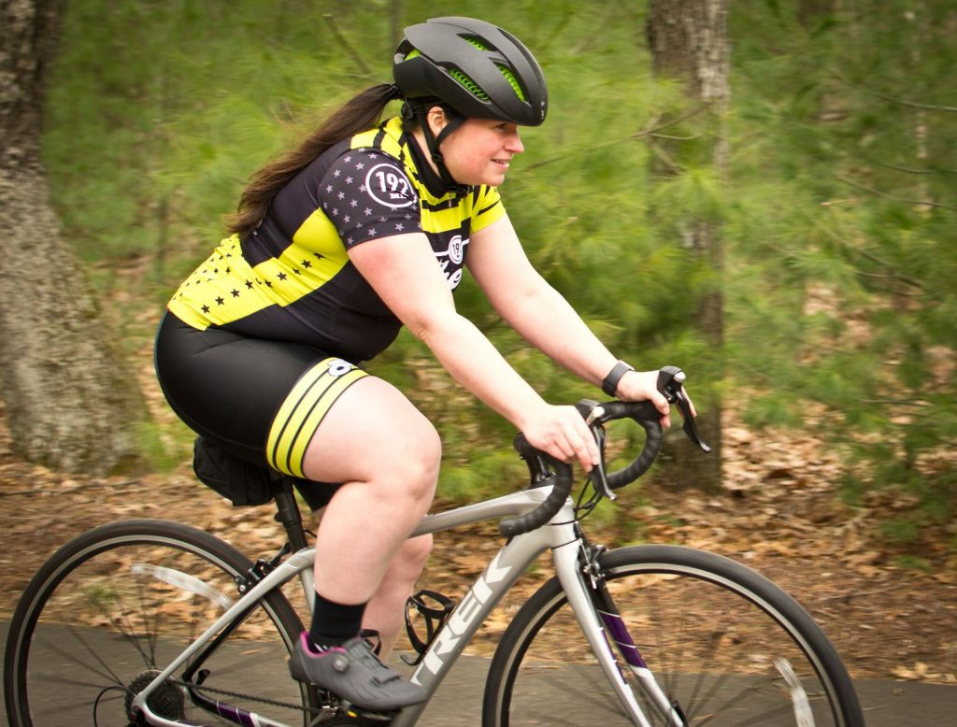
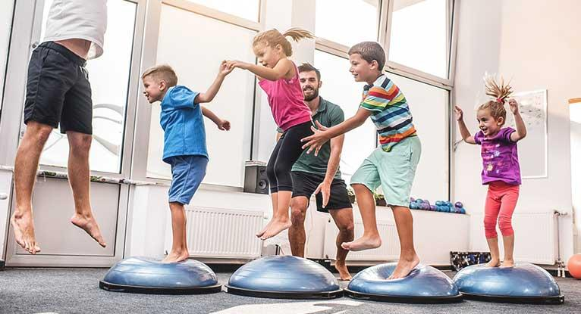
Definição
Atividade Física
qualquer movimento corporal produzido pelos músculos esqueléticos que resulte em gasto de energia acima dos níveis de repouso (basal)
gasto energético medido de duas maneiras – MET (equivalentes metabólicos da tarefa) e Kcal (quilocaloria)
Abrange amplamente exercícios, esportes e atividades físicas realizadas como parte da vida diária, ocupação, lazer e transporte ativo.
Exercício
a atividade física planejada, estruturada e repetitiva tem como objetivo final ou intermediário a melhoria da manutenção da aptidão física

Slide 4
Definição
Aptidão física
capacidade de realizar tarefas diárias com vigor e atenção, sem fadiga indevida e com ampla energia para desfrutar atividades [de lazer] e para atender emergências imprevistas
É operacionalizado como atributos mensuráveis relacionados à saúde e habilidades que incluem aptidão cardiorrespiratória, força e resistência muscular, composição corporal e flexibilidade, equilíbrio, agilidade, tempo de reação e potência
Physical inactivity
insufficient physical activity level to meet present physical activity recommendations
< 60 min/day of MVPA

Slide 5
Definição
Gasto de energia
MET - a razão entre a taxa de energia gasta durante uma atividade e a taxa de energia gasta em repouso
um MET é a taxa de EE sentado em repouso ; é igual ao consumo de oxigênio de 3.5 mL ∙ kg⁻¹ ∙ min⁻¹
Kcal - A energia necessária para aumentar a temperatura de 1 kg de água em 1° C
Você pode converter MET em kcal ∙ min⁻¹ :
kcal · min⁻¹ = [(METs × 3.5 mL ∙ kg⁻¹ ∙ min⁻¹ × body WT in kg) ÷ 1000)] × 5
EXAMPLO de energia expandida:
Jogging ( at ~7 METs) for 30 min on 3 d ∙ wk⁻¹ for a 50 kg male:
7 METs × 30 min × 3 times per week = 630 MET-min · wk⁻¹
[(7 METs × 3.5 mL ∙ kg⁻¹ ∙ min⁻¹ × 50 kg) ÷ 1000)] × 5 = 6.125 kcal · min⁻¹
6.125 kcal ∙ min⁻¹ × 30 min × 3 times per week = 551.25 kcal · wk⁻¹

Slide 6
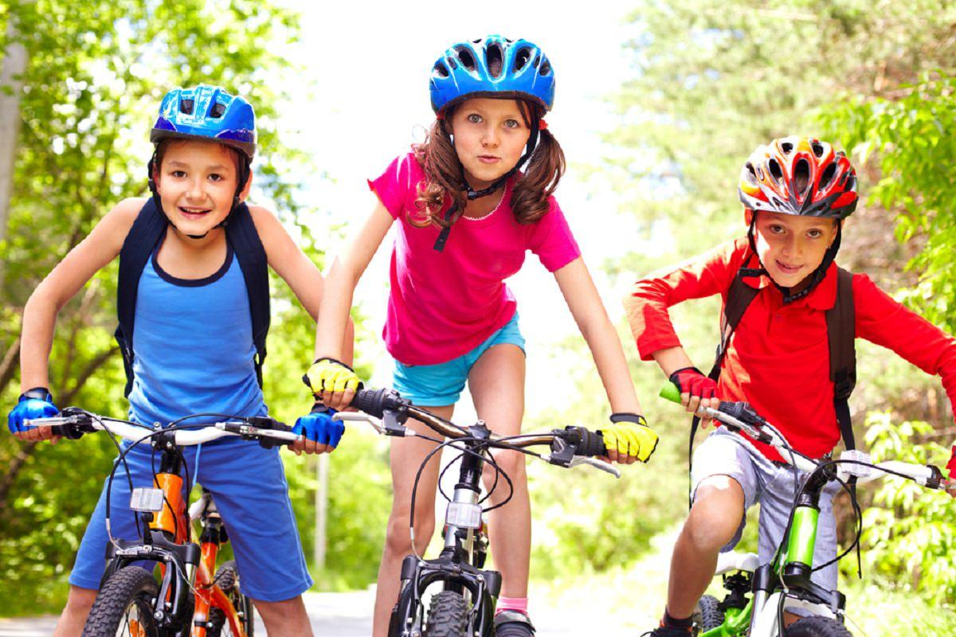

Slide 7
Efeitos da atividade física

Slide 8
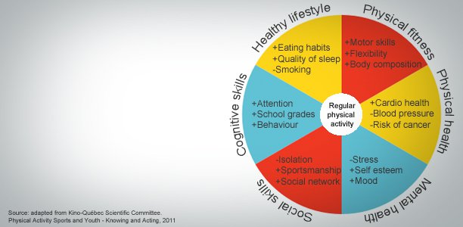
Efeitos da atividade física

Slide 9
Atividade física–Recomendações
Recomendações globais sobre atividades físicas para a saúde, OMS, 2011
atividade física não deve ser confundida com esporte
Ela inclui esporte, exercícios, caminhada, atividade diária e doméstica
Atividade física de intensidade moderada e vigorosa
‘o quanto uma pessoa trabalha para realizar uma atividade física’
atividades de intensidade moderada: por ex. dança, caminhada rápida,
atividades de intensidade vigorosa: por ex. corrida, ciclismo rápido, natação
Atividade física ao longo da semana
atingir a meta de 60 minutos por dia ou 150 minutos por semana, realizando atividades em várias sessões mais curtas
Fazer alguma atividades física é melhor que fazer nenhuma
Benefícios adicionais a saúde ao se tornar mais ativo

Slide 10
Recomdações para crianças de 5-17 anos
faça pelo menos 60 minutos de atividade física de intensidade moderada a vigorosa por dia, principalmente aeróbica
atividade de intensidade vigorosa incluída pelo menos 3 dias por semana
atividades de fortalecimento muscular e ósseo (suporte de peso) incluídas pelo menos 3 dias por semana
Aumente a quantidade e a intensidade gradualmente ao longo do tempo
ATIVIDADE EM CASA
60 minutos de atividade física por dia para uma boa saúde, não necessariamente de uma só vez
Várias corridas curtas de 10 minutos, ou mesmo 5 minutos, de atividade ao longo do dia podem ser tão boas quanto um alongamento de uma hora

Slide 11
Atividade física – Recomendações para crianças com excesso de peso e obesidade
A obesidade na infância está associada a complicações metabólicas, cardiorrespiratórias, cardiovasculares, hepáticas, gastrointestinais, geniturinárias, musculoesqueléticas, condições de saúde mental
É necessário verificar se há comorbidades antes de implementar um programa de atividade física!
As diretrizes recomendam predominantemente a entrega de intervenções de mudança de comportamento com vários componentes, destinadas a melhorar a nutrição e a atividade física, acompanhadas de modificações no estilo de vida centradas na família, culturalmente sensíveis e apropriadas à idade
A participação dos pais/família no tratamento é amplamente incentivada, especialmente para crianças menores de 12 anos, em que os pais/famílias podem ser modelos e agentes de mudança
Abordagem sob medida ou personalizada - a atividade física deve ser apropriada para a idade, interesses e habilidades da criança, a fim de incentivar e manter o envolvimento

Slide 12
Atividade física – Recomendações para crianças com excesso de peso e obesidade
TERAPIA DE EXERCÍCIOS
crianças extremamente obesas não precisam fazer mais exercícios do que crianças mais magras; seu peso corporal extra significa que eles queimarão naturalmente mais calorias para a mesma atividade
mais de 60 minutos por dia podem ser necessários para quem está extremamente acima do peso; aumento gradual de 20 para 60 min por dia
Atividade em casa
Envolvimento da familia, atividades engraçadas, agradáveis...
Programa sob medida e supervisionadp
Exercício é remédio, e remédio tem de ser receitado

Slide 13
FITT
- F Frequência
- I Intensidade
- T Tempo
- T Tipo

Slide 14
FITT
F Frequência
Frequência você fará a atividade - uma vez por dia, três vezes por semana, duas vezes por mês? - Seja ativo todos os dias!
I – Intensidade
Quanta energia é necessária — atividade leve versus atividade vigorosa? - Combinação de atividade física moderada e vigorosa!
atividades de intensidade moderada aumentam sua frequência cardíaca e fazem você respirar mais rápido e sentir-se mais aquecido (quando você ainda pode falar, mas não cantar!)
atividades de intensidade vigorosa aumentam sua frequência cardíaca, fazem você respirar mais rápido, você se sente mais quente (você não consegue dizer mais do que algumas palavras sem parar para respirar!)
<3 MET low < 3,5 kcal/min
3 – 6 MET moderate 3.5 to 7 kcal/min
> 6 MET vigorous > 7 kcal/min

Slide 15
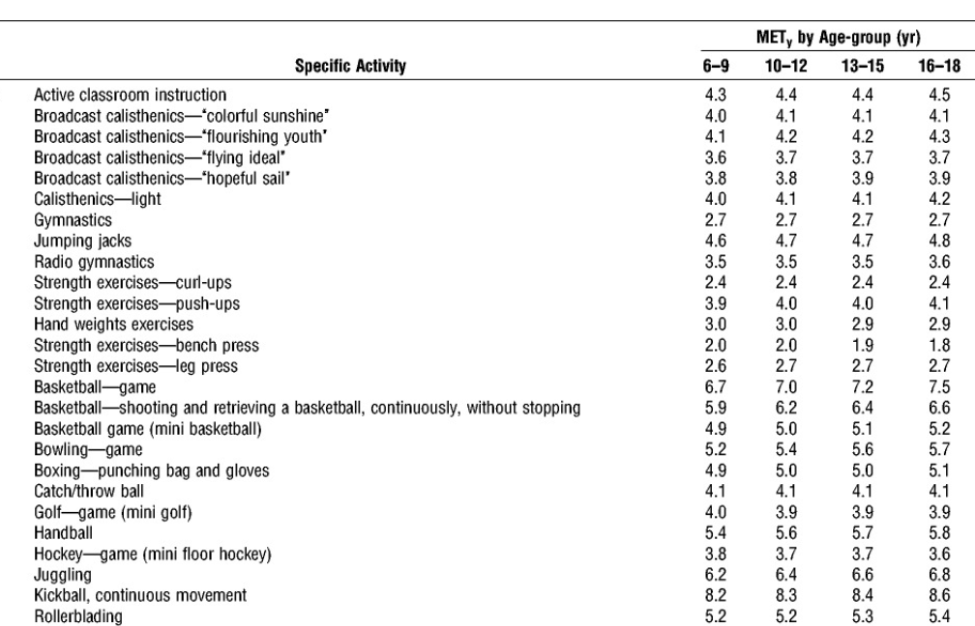
Exemplos

Slide 16
Cálculo-Custo Calórico do Exercício
MET x 3.5 x body weight in Kg/200 = kcal/min
Exemplo: Peso corporal de 60 kg exercita a 7 MET na esterira. Quantas calorias ele gastará por 30 minutos?
7 x 3.5 x 60/200 = 7.35 or 7 kcal/min x 30
Custo calórico por 30 min de exercício = 210 kcal
Balady GJ, Cardiology Clinics, Vol 19, No.3 Aug 2001

Slide 17
FITT
T Tempo
Quanto tempo leva a sessão de exercícios - 20 minutos, 1 hora, 30 minutos divididos em duas sessões em um dia? - procure uma média de pelo menos 60 minutos de atividade física de intensidade moderada ou vigorosa por dia durante a semana
T Tipo
Crianças e jovens precisam fazer 2 tipos de atividade física por semana:
Aeróbico
Exercícios para fortalecer os músculos e ossos

Slide 18
Tipos de atividades físicas
Aeróbico
atividades que são intensas o suficiente e realizadas por tempo suficiente para manter ou melhorar o condicionamento cardíaco e pulmonar
exemplos: caminhar, correr, dançar, andar de bicicleta, basquete, futebol, natação
Fortalecimento muscular
conhecido como treinamento de resistência
essas atividades mantêm ou aumentam a força muscular, resistência e potência
exemplos: aparelhos de musculação, pesos livres, faixas elásticas de resistência, pilates, atividades cotidianas (levantar crianças, carregar mantimentos ou roupas, subir escadas)

Slide 19
Tipos de atividades físicas
Treinamento de flexibilidade
referido como alongamento; alongar ou flexionar um músculo esquelético até o ponto de tensão e mantê-lo por vários segundos para aumentar a elasticidade e a amplitude de movimento ao redor da articulação; melhorar a flexibilidade pode melhorar o desempenho físico geral de outros tipos de exercício
Exemplos: alongamentos dinâmicos realizados com movimento (yoga, tai chi), alongamentos estáticos sem movimento (manter uma postura por vários segundos ou mais), alongamento passivo (usando uma força externa como uma faixa ou parede para manter uma postura alongada) e ativo alongamento (mantendo uma pose sem uma força externa)

Slide 20
Tipos de atividades físicas
Treino de equilíbrio
essas atividades visam desequilibrar a pessoa para melhorar o controle e a estabilidade do corpo; eles podem ajudar a prevenir quedas e outras lesões
exemplos: ficar em pé em um pé só, andar do calcanhar aos pés em uma linha perfeitamente reta, ficar em pé sobre uma balança ou prancha oscilante

Slide 21
Dicas para implementação
faça a anamnese, especialmente a história pessoal, e verifique se há alguma comorbidade (por exemplo, diabetes, pressão alta, problemas musculoesqueléticos, etc.)
avaliar altura corporal, peso corporal, IMC, %G
escolha uma atividade física que seja interessante e divertida para a criança
comece com atividades de baixa intensidade
aumentar a intensidade ao longo do tempo

Slide 22
Resultados
Perda de peso
para crianças com IMC ≥ percentil 99,6, uma perda de peso gradual até um máximo de 0,5–1,0 kg por mês é aceitável
2. colesterol total, triglicerídeos, colesterol HDL, colesterol LDL, glicemia de jejum de duas horas, pressão arterial sistólica, pressão arterial diastólica, qualidade de vida geral e aptidão física

Slide 24
Referências
Busnatu, S.S.; Serbanoiu, L.I.; Lacraru, A.E.; Andrei, C.L.; Jercalau, C.E.; Stoian, M.; Stoian, A. Effects of Exercise in Improving Cardiometabolic Risk Factors in Overweight Children: A Systematic Review and Meta-Analysis. Healthcare 2022, 10, 82
Bull, F.C.; Al-Ansari, S.S.; Biddle, S.; Borodulin, K.; Buman, M.P.; Cardon, G.; Carty, C.; Chaput, J.P.; Chastin, S.; Chou, R.; et al. World Health Organization 2020 guidelines on physical activity and sedentary behaviour. Br. J. Sports Med. 2020, 54, 1451–1462.
García-Hermoso, A.; Ramírez-Vélez, R.; Ramírez-Campillo, R.; Peterson, M.D.; Martínez-Vizcaíno, V. Concurrent aerobic plus resistance exercise versus aerobic exercise alone to improve health outcomes in paediatric obesity: A systematic review and meta-analysis. Br. J. Sports Med. 2018, 52, 161–166. [CrossRef] [PubMed]
Li, D.; Chen, P. The Effects of Different Exercise Modalities in the Treatment of Cardiometabolic Risk Factors in Obese Adolescents with Sedentary Behavior-A Systematic Review and Meta-Analysis of Randomized Controlled Trials. Children 2021, 8, 1062. [CrossRef]

Slide 25
Referências
Ells, L.J.; Rees, K.; Brown, T.; Mead, E.; Al-Khudairy, L.; Azevedo, L.; McGeechan, G.J.; Baur, L.; Loveman, E.; Clements, H. Interventions for treating children and adolescents with overweight and obesity: An overview of Cochrane reviews. Int. J. Obes. 2018, 42, 1823–1833. [CrossRef] [PubMed]
Guidelines for treating child and adolescent obesity: A systematic review, Front Nutr. 2022; 9: 902865. Published online 2022 Oct 12. doi: 10.3389/fnut.2022.902865 Louise Tully, ¹ Niamh Arthurs, ^{1 , 2} Cathy Wyse, ¹ Sarah Browne, ³ Lucinda Case, ² Lois McCrea, ² Jean M. O’Connell, ⁴ Clodagh S. O’Gorman, ^{5 , 6} Susan M. Smith, ⁷ Aisling Walsh, ⁸ Fiona Ward, ⁹ and Grace O’Malley ^{1 , 2 ,}

